Slide 1


解落三秋叶，能开二月花。过江千尺浪，入竹万竿斜。
风

Slide 2


11 北风和小鱼
绿色圃中小学教育网http://www.lspjy.com

Slide 3


北风
学习目标：
1、我能读准字音，读通句子，了解课文的意思。
2、我能认读生字“口，知，和”等，并能正确书写。

Slide 4

yán sè duǒ jìn wú tónɡ shù
颜色 躲进 梧桐树
dōu hé miàn
都是 河面

Slide 5
fú chu miàn yì kǒu qì
浮出 水面 一口气
zhī dao é máo xuě hé
知道 鹅毛大雪 我和你

Slide 6
yán sè duǒ jìn wú tónɡ shù
颜色 躲进 梧桐树
dōu hé miàn
都是 河面
fú chu miàn yì kǒu qì
浮出 水面 一口气
zhī dao é máo xuě hé
知道 鹅毛大雪 我和你

Slide 7
浮出 水面 知道
颜色 躲进 都是
河面 梧桐树 一口气
我和你 鹅毛大雪

Slide 8
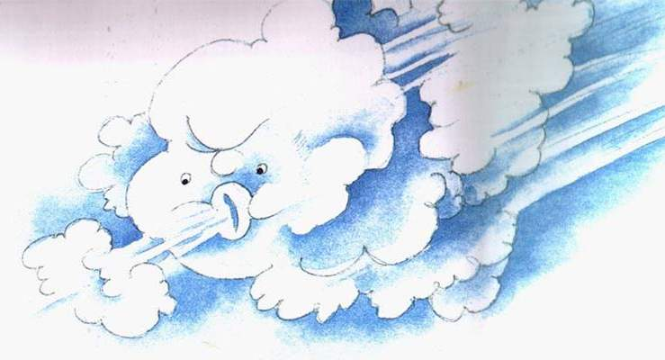
běi fēnɡ hū hū de chuī zhe。
北风 呼呼地吹着 。
tā xiànɡ cǎo dì chuī yì chuī， qīnɡ cǎo biàn le yán sè。
它向 草地吹一吹 ，青 草 变了颜色。
tā xiànɡ wú tónɡ shù chuī yī chuī， wú tónɡ shù luò le yè。
它向 梧桐 树 吹一 吹 ，梧桐 树 落了叶。
tā xiànɡ niǎo ér chuī yì chuī， niǎo er duǒ jìn le wō。
它向 鸟儿 吹一 吹 ,鸟儿躲进了窝。

Slide 9
běi fēnɡ qì jí le， měnɡ chuī yì kǒu qì，
北风气极了，猛 吹一口气，
é máo dà xuě piāo luò zài hé miàn shanɡ， hé shuǐ jié bīnɡ le。
鹅毛大雪 飘落在 河面 上， 河水结冰了。
běi fēnɡ kàn bù jiàn xiǎo yú le， fēi chánɡ dé yì，
北风 看不见 小鱼了，非常 得意，
tā nǎ lǐ zhī dao， xiǎo yú zhènɡ zài shuǐ dǐ zhuō mí cánɡ ne。
它哪里知道 ，小鱼正 在 水底 捉迷藏呢。

Slide 10
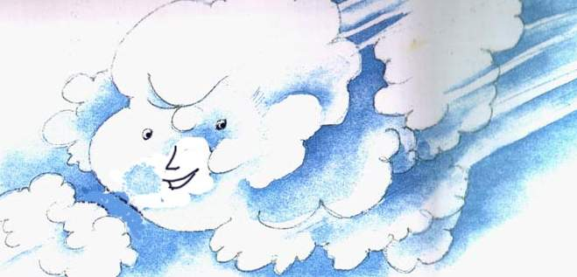

běi fēnɡ dé yì de shuō：“ hā hā， dà jiā dōu pà wǒ。”
北风 得意地说:“ 哈哈,大家都怕我。”
xiǎo yú tīnɡ le fú chū shuǐ miàn， ɡǔ qǐ yuán yuán de yǎn jīnɡ shuō：
小鱼 听了浮出 水 面，鼓起圆 圆 的眼睛说 ：
“wǒ men jiù bù pà。”
“我们就不怕。”

Slide 11
běi fēnɡ dé yì de shuō：“ hā hā， dà jiā dōu pà wǒ。”
北风 得意地说:“ 哈哈,大家都怕我。”
xiǎo yú tīnɡ le fú chū shuǐ miàn， ɡǔ qǐ yuán yuán de yǎn jīnɡ shuō：
小鱼 听了浮出 水 面，鼓起圆 圆 的眼睛说 ：
“wǒ men jiù bù pà。”
“我们就不怕。”

Slide 12

和 知 树 出
面 气 口 毛

Slide 13


和

Slide 14
和
知

Slide 15
知

Slide 16
树

Slide 17
出

Slide 18
面

Slide 19
气

Slide 20
毛

Slide 21
口

Slide 22
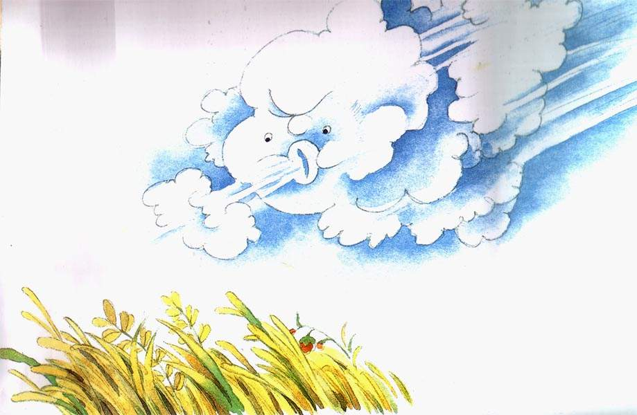
我能写出下列字的笔顺。
口： 。
毛： 。
气： 。
出： 。
知： 。
和： 。
树： 。
面： 。

Slide 23
组词我最棒！
口（ ）（ ） 毛（ ）（ ）
气（ ）（ ） 出（ ）（ ）
和（ ）（ ） 知（ ）（ ）
树（ ）（ ） 面（ ）（ ）

